Slide 1



Název školy: ZŠ Štětí, Ostrovní 300
Autor: Sandra Jaklová
Název materiálu:
VY_32_INOVACE_D.8.A.15_evropske_staty_v_1._polovine_19._stoleti
Datum: 9.1.2012
Ročník: osmý
Vzdělávací oblast: Člověk a společnost
Vzdělávací obor: Dějepis
Název: Evropské státy v 1. polovině 19. století
Číslo operačního programu: CZ.1.07/1.4.00/21.1693
Název projektu: PRIMA ŠKOLA
EVROPSKÉ STÁTY V 1. POLOVINĚ 19. STOLETÍ
Anotace: Prezentace je určena žákům osmého ročníku a slouží k opakování národních hnutí velkých a malých národů v 1. polovině 19. století.

Slide 2
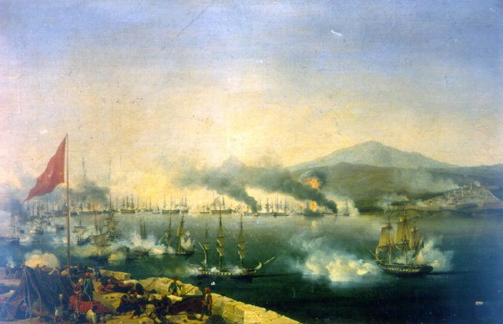
Doplňte text
Situace v zemích Evropy v 1. polovině 19. století se vyznačovala snahou o (z)____________________ (n) ________________, které byly pod nadvládou jiných států. Každý národ žil v jiných podmínkách, jejich (e)_______________ se projevovala různě. Na (B) ________________ došlo k boji se zbraní v ruce. V našich zemích šlo o jazykové, kulturní a později politické zrovnoprávnění. (N) ______________________ a (I) ______________________ toužili po sjednoceném státě.
zrovnoprávnění národů
emancipace
Balkánu
Němci a Italové
Boje o samostatnost v Osmanské říši

Slide 3
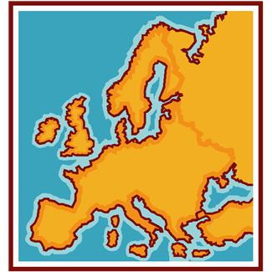
Zeměpisné znalosti
Ve které části Evropy najdete:
Francii
Belgické království
Papežský stát
Osmanskou říši
České země
Uvedené země vyznačte na mapě Evropy.

Slide 4
Vyznačte na mapě Evropy uvedené země

Slide 5
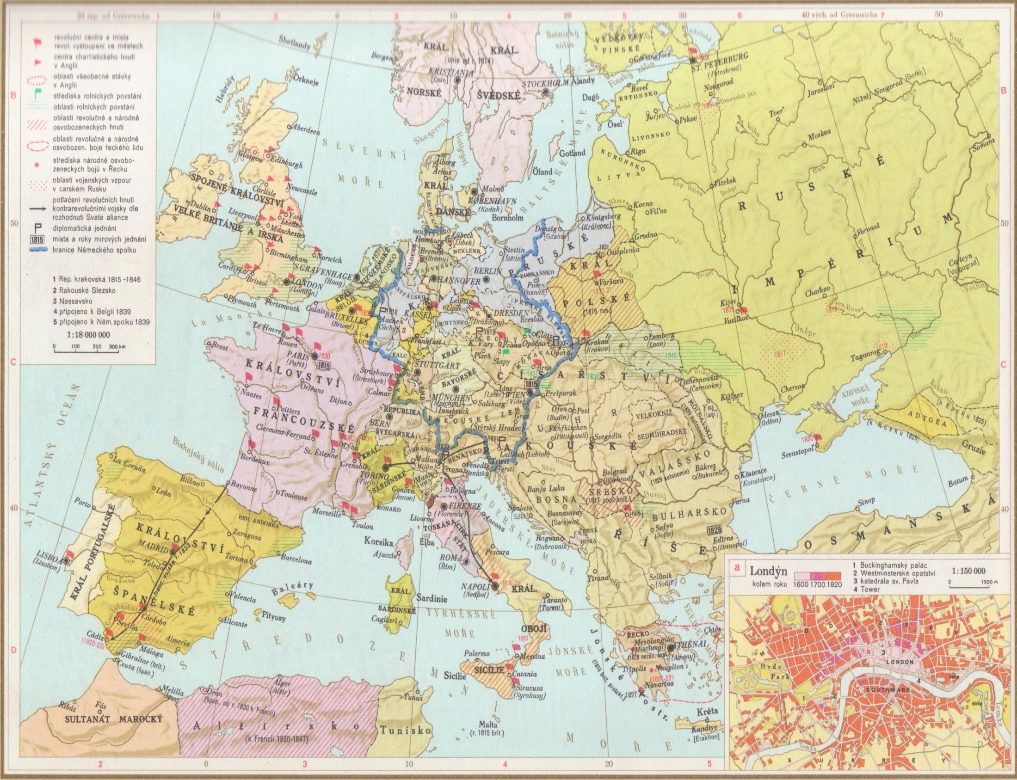

Slide 6


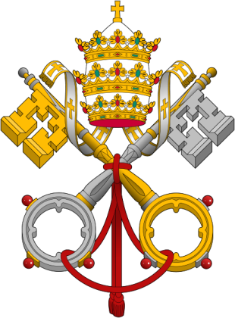


1.
Přiřaď symboly k zemím:
a) Francii
b) Belgické království
c) Papežský stát
d) Osmanskou říši
e) České země
2.
5.
1.
2.
3.
4.
5.
3.
4.
1. | e)
2. | a)
3. | d)
4. | b)
5. | c)

Slide 7

Spojte pojmy a vysvětlení
1. karbonáři
2. děkabristé
3. emancipace
4. cenzura
5. rusifikace
Znamená to, že úřední řečí i vyučovacím jazykem byla ruština, knihy
a noviny vycházely převážně v ruštině.
b) Tajný spolek, který chtěl bojovat za sjednocení Itálie.
c) Je to zrovnoprávnění, vymanění se z něčí moci.
d) Úřední kontrola tisku (např. novin, knih) před zveřejněním.
e) Pojmenování lidí, kteří se účastnili prosincového povstání proti caru Mikuláši I.
1. | 2. | 3. | 4. | 5.
1. | 2. | 3. | 4. | 5.
b) | e) | c) | d) | a)

Slide 8
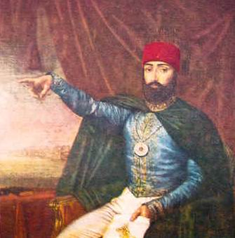
Označte stát, který je zde charakterizován
Tato říše získala území ve východní Evropě už v 15. století. Žilo zde mnoho národů s různým vyznáním. Spojence tento stát našel v západoevropských mocnostech. Známe ho také pod označením „nemocný muž na Bosporu“.
O jaký stát se jedná?
____________________________
Osmanská říše
Sultán Mahmud II.

Slide 9
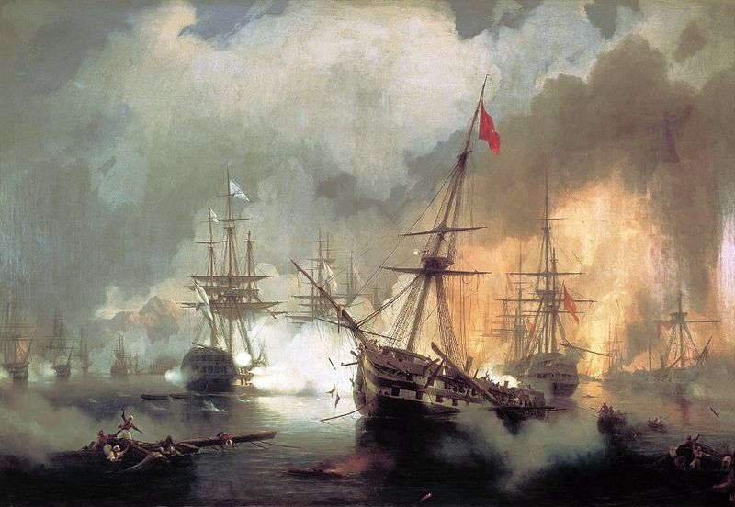
Seřaďte roky a události do časové osy
_____
______
______
_____
_____
A) Povstání v Itálii
B) Samostatné Řecko
C) Drinopolský mír
D) Belgické království
E) Povstání Řeků
Osmansko-egyptská námořnictvo proti flotile Ruska, Velké Británie a France.
1820
1821
1829
1830
1831
1820 A)- povstání vna území budoucí Itálie; 1821 E)- Povstání Řeků; 1829 C)- Drinopolský mír; 1830 B)- samostatné Řecko; 1831 D)- Belgické království

Slide 10
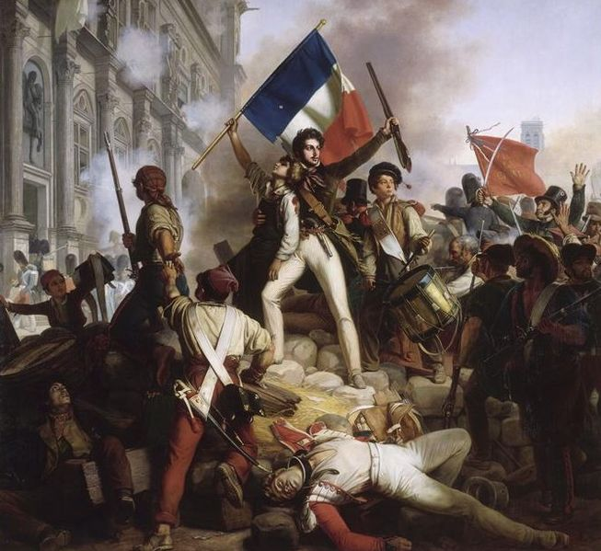
Urči, která z tvrzení jsou pravdivá
1. Rusko a Polsko tvořily po vídeňském kongresu personální unii.
2. Srbové získali v roce 1829 samostatnost.
3. Jedním z prvních kroků k sjednocení německých zemí
v jeden stát, bylo vytvoření celního spolku v roce 1834.
4. Svatá aliance potlačila povstání vyvolané karbonáry v Itálii v roce 1820.
ANO/NE
1.
2.
3.
4.
1. | A
2. | N
3. | A
4. | A
Červencová revoluce 1830 v Paříži

Slide 11
POUŽITÉ ZDROJE
Kolektiv autorů. Školní atlas světových dějin. 13. vyd. Praha : Geodetický a kartografický podnik v Praze, 1984. s. 29
VÁLKOVÁ, V. Dějepis 8 – novověk. 1. vyd. Praha : SNP, 2008. ISBN 978-80-7235-404-7.
Klipart [ on-line] 2012 [cit. 2012-01-07]. Dostupné na www:
http://office.microsoft.com/cs-cz/images/results.aspx?qu=r%C3%A1me%C4%8Dek&ex=2#ai:MC900027890 (pozadí snímků)
http://office.microsoft.com/cs-cz/images/results.aspx?qu=noviny&ex=1#ai:MC900442030|
Uvedené zdroje [ on-line] 2.1.2013 [cit. 2012-01-07]. Dostupné pod licencí Wikimedia Commons na www:
http://cs.wikipedia.org/wiki/Soubor:Naval_Battle_of_Navarino_by_Garneray.jpg
http://cs.wikipedia.org/wiki/Soubor:Coats_of_arms_of_Belgium_Government.svg
http://cs.wikipedia.org/wiki/Soubor:Emblem_of_the_Papacy_SE.svg
http://cs.wikipedia.org/wiki/Soubor:Znak_ZKC.png
http://cs.wikipedia.org/wiki/Soubor:Flag_of_France.svg
http://cs.wikipedia.org/wiki/Soubor:Ottoman_flag.svg
http://cs.wikipedia.org/wiki/Soubor:Sultan_Mahmud_II.jpg
http://cs.wikipedia.org/wiki/Soubor:Russians_at_navarino.jpg
http://commons.wikimedia.org/wiki/File:R%C3%A9volution_de_1830_-_Combat_devant_l%27h%C3%B4tel_de_ville_-_28.07.1830.jpg?uselang=cs

Slide 12
SHRNUTÍ
Anotace Prezentace je určena žákům osmého ročníku a slouží k opakování národních hnutí velkých a malých národů v 1. polovině 19. století.
Autor Mgr. Sandra Jaklová
Jazyk čeština
Očekávaný výstup Žáci uvedou , co bylo typického pro dění v Evropě v 1. polovině 19. století.
Klíčová slova Evropa, 19. století, povstání, karbonáři, děkabristé, Balkán
Druh učebního materiálu prezentace
Druh interaktivity aktivita
Cílová skupina žák
Stupeň a typ vzdělávání základní vzdělávání – druhý stupeň
Typická věková skupina 13 – 14 let
Celková velikost 2340 kB

Slide 13
METODICKÁ POZNÁMKA
Správné odpovědi jsou uvedeny na každém snímku, po kliknutí se na snímku objeví.
Snímek 2- Žáci doplňují text.
Snímek 3, 4- Žáci ústně odpoví na otázky, po označení obrázku (mapa Evropy) také zakreslí, kde tyto země najdeme.
Snímek 5 slouží pro kontrolu snímků 3,4. Je zde mapa Evropy z 1. poloviny 19. století.
Snímek 6- Žáci podle svých znalostí doplňují symboly k daným zemím.
Snímek 7- Žáci spojují pojmy a vysvětlení.
Snímek 8- Žáci určí stát, který je popsán.
Snímek 9- Žáci řadí uvedené události do časové osy.
Snímek 10- Žáci určují pravdivost tvrzení

